Slide 1
Аналитика накрутки поведенческих факторов
Автор проекта userator.ru
Морозов Роман
1 из 25

Slide 2
Белые и черные методы получения успеха
2 из 25

Slide 3
Общая статистика по накрутке поведенческих факторов
3 из 25

Slide 4
Автоматическая и ручная накрутка
4 из 25

Slide 5
Смена позиций через 90 дней в Яндексе
5 из 25

Slide 6
Поведенческие факторы по регионам
6 из 25

Slide 7
Типы запросов в накрутке поведенческих факторов
7 из 25

Slide 8
Взаимосвязь между «site.ru» wordstat и эффективными показами MI (с норм. /400)
8 из 25

Slide 9
Белые методы накрутки поведенческих факторов
Накрутка поисковых подсказок,
Метод «шиворот — навыворот»,
Накрутка групп и сообществ в социальных сетях.
9 из 25

Slide 10
Популярные ошибки накрутки поведенческих факторов
Увеличение количества переходов более чем на 70% от естественных переходов,
Низкое качество оптимизации сайта.
10 из 25

Slide 11
Симбиоз поведенческих и социальных факторов
11 из 25

Slide 12
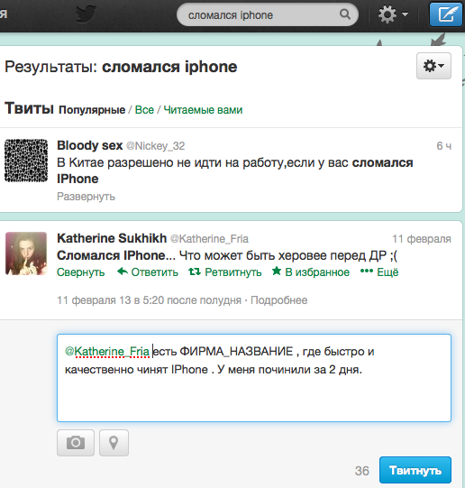
Методы усиления естественных поведенческих факторов за счет социальных факторов
Долой ссылки,
Работа с поисковыми запросами
в социальных сетях.
12 из 25

Slide 13
Общая статистика по накрутке в социальных сетях
13 из 25

Slide 14
Задания ВКонтакте
14 из 25

Slide 15
Задания Twitter
15 из 25

Slide 16
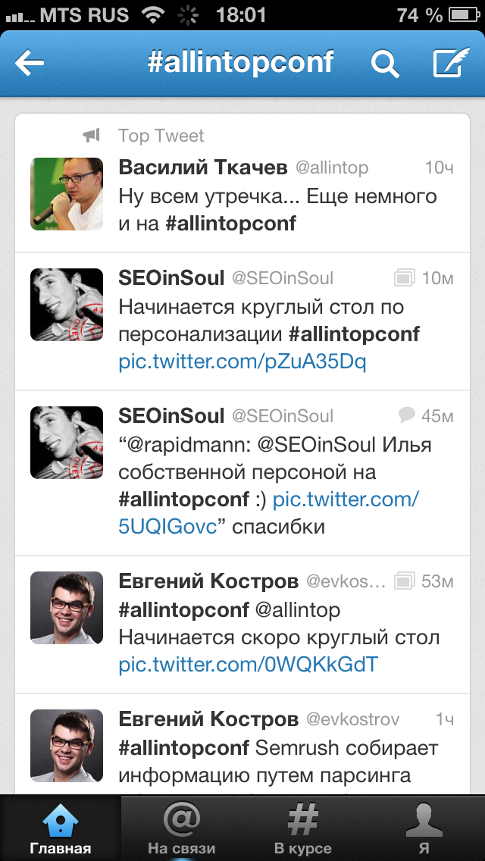
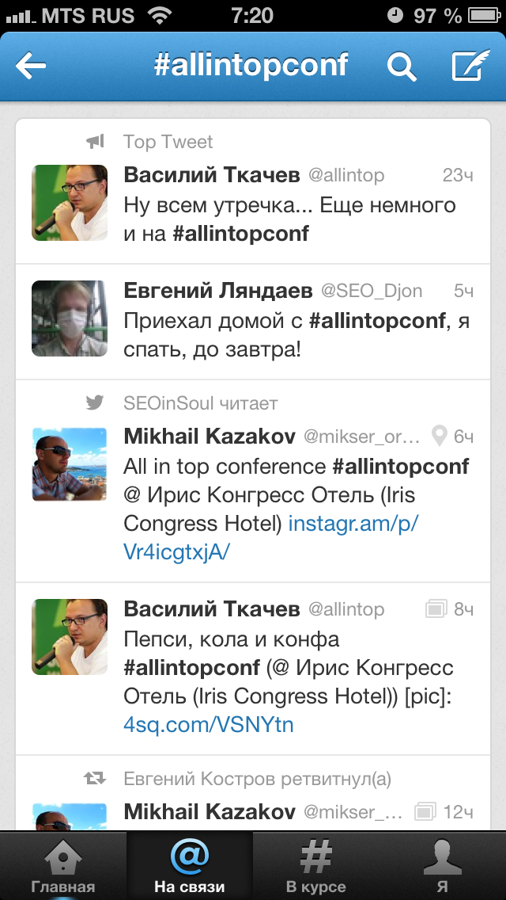
Популярные твитты по хештегу
16 из 25

Slide 17
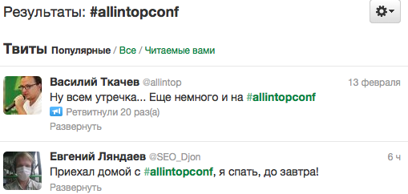
Популярные твитты по хештегу
16 из 25

Slide 18
Задания Facebook
17 из 25

Slide 19
Задания Google+
18 из 25

Slide 20
Задания YouTube
19 из 25

Slide 21
Задания Mail.ru
20 из 25

Slide 22
Задания Яндекс (соц. сеть)
21 из 25

Slide 23
Задания AppStore и Google Play
22 из 25

Slide 24
ТОП20 популярных заданий в социальных сетях
Пост в twitter 12,30%
Вступить в группу / сообщество ВКонтакте 9,50%
Пост на стену ВКонтакте 8,10%
Рассказать друзьям ВКонтакте 7,90%
Кнопка twiiter на сайте 5%
Пост на стену Facebook 4,80%
Кнопка Google / поделиться на сайте 3,60%
Кнопка Яндекс на сайте 3,30%
Мне нравится / Likes ВКонтакте 3,20%
Ретвитнуть / Retweet 3,20%
Кнопка ВКонтакте на сайте 3%
Гугл+ (лайк, поделиться) с выдачи 2,90%
Мне нравится / Likes Facebook 2,90%
Вступить в группу / сообщество Facebook 2,90%
Стать подписчиком / Добавиться в Followers 2,70%
Кнопка Facebook на сайте 2,70%
Поделиться в соц сети Facebook 2,40%
Пост в дневнике ya,ru 2,30%
Нравится / Likes в YouTube 2%
+1 (лайк) в google+ 1,80%
23 из 25

Slide 25
ТОП40 популярных заданий в социальных сетях
Проголосовать в опросе в соц сети Вконтакте 1,70%
Ответить в twitter по поисковому запросу 1,30%
Пост на стену Google+ 1,30%
Кнопка Майл на сайте 1,20%
Пост в дневнике / блоге Mail,ru 1,10%
Пост в Одноклассниках 1%
Комментарий на пост в дневнике ya,ru 0,90%
Вступить в группу в Одноклассниках 0,90%
Пост в Моём Мире 0,50%
Оценить с комментарием бесплатное приложение в App Store 0,50%
Ответить ВКонтакте по поисковому запросу 0,40%
Пост в Blogger,com 0,30%
Подписаться на ролик (канал) в youtube 0,20%
Оценить бесплатное приложение с отзывом в Google Play 0,20%
Комментарий в Яндекc Маркет 0,10%
Избранное / Favorites 0,10%
Комментарий в YouTube 0,10%
Комментарий Facebook 0,10%
Пост в Дневнике Diary,ru 0,10%
Комментарий в ВКонтакте 0,10%
24 из 25

Slide 26
Ваши вопросы? Версия презентации будет выложена на http://seonly.ru
вопросы?
25 из 25

